Slide 1

感情認識に基づく会話システムのためのVAD分類
徐 恃源 9LDI1101

Slide 2

目次
Machine Learning & Deep Learning
Natural Language Processing (NLP)
現在の研究の紹介
Blutgruppe

Slide 3
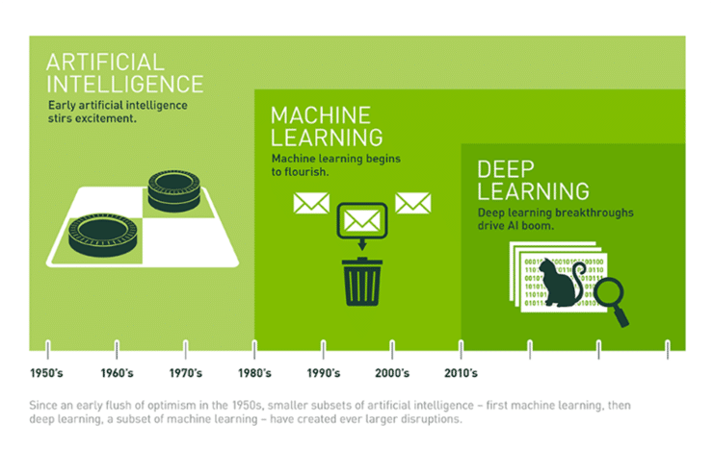
Machine Learning & Deep Learning
Nvidia Blog (2016)

Slide 4


Natural Language Processing
情報検索（IR）
情報抽出（IE）
音声認識（STT）
単語分類（Word Classification)
感情分析（Sentiment Analysis）
会話システム（Dialogue System）
機械翻訳（Machine Translation）

Slide 5
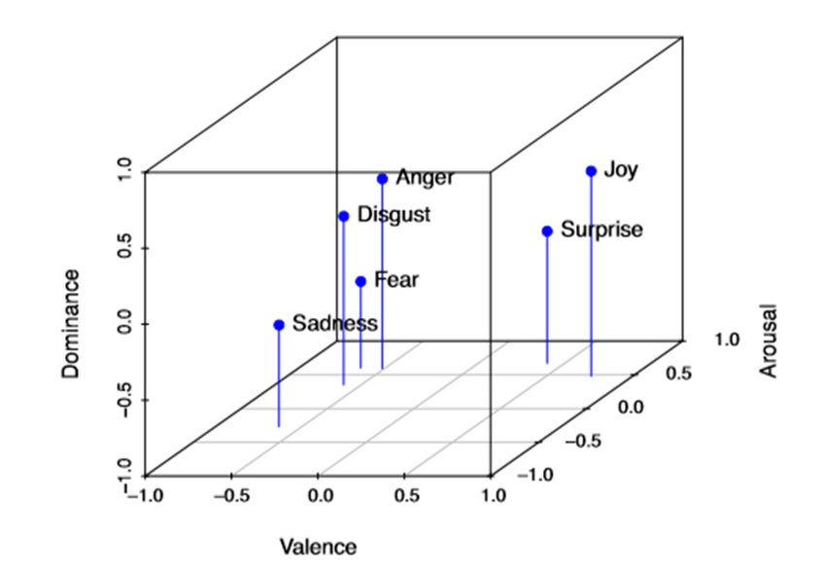
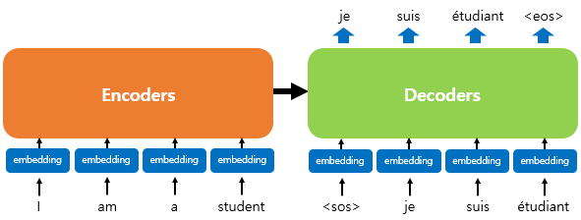
感情を反映したチャットボット
Vaswani, Ashish, et al. "Attention is all you need." Advances in neural information processing systems 30 (2017).
Emo Bank An Analysis of Annotated Corpora for Emotion Classification in Text (Bostan & Klinger, COLING 2018)

Slide 6
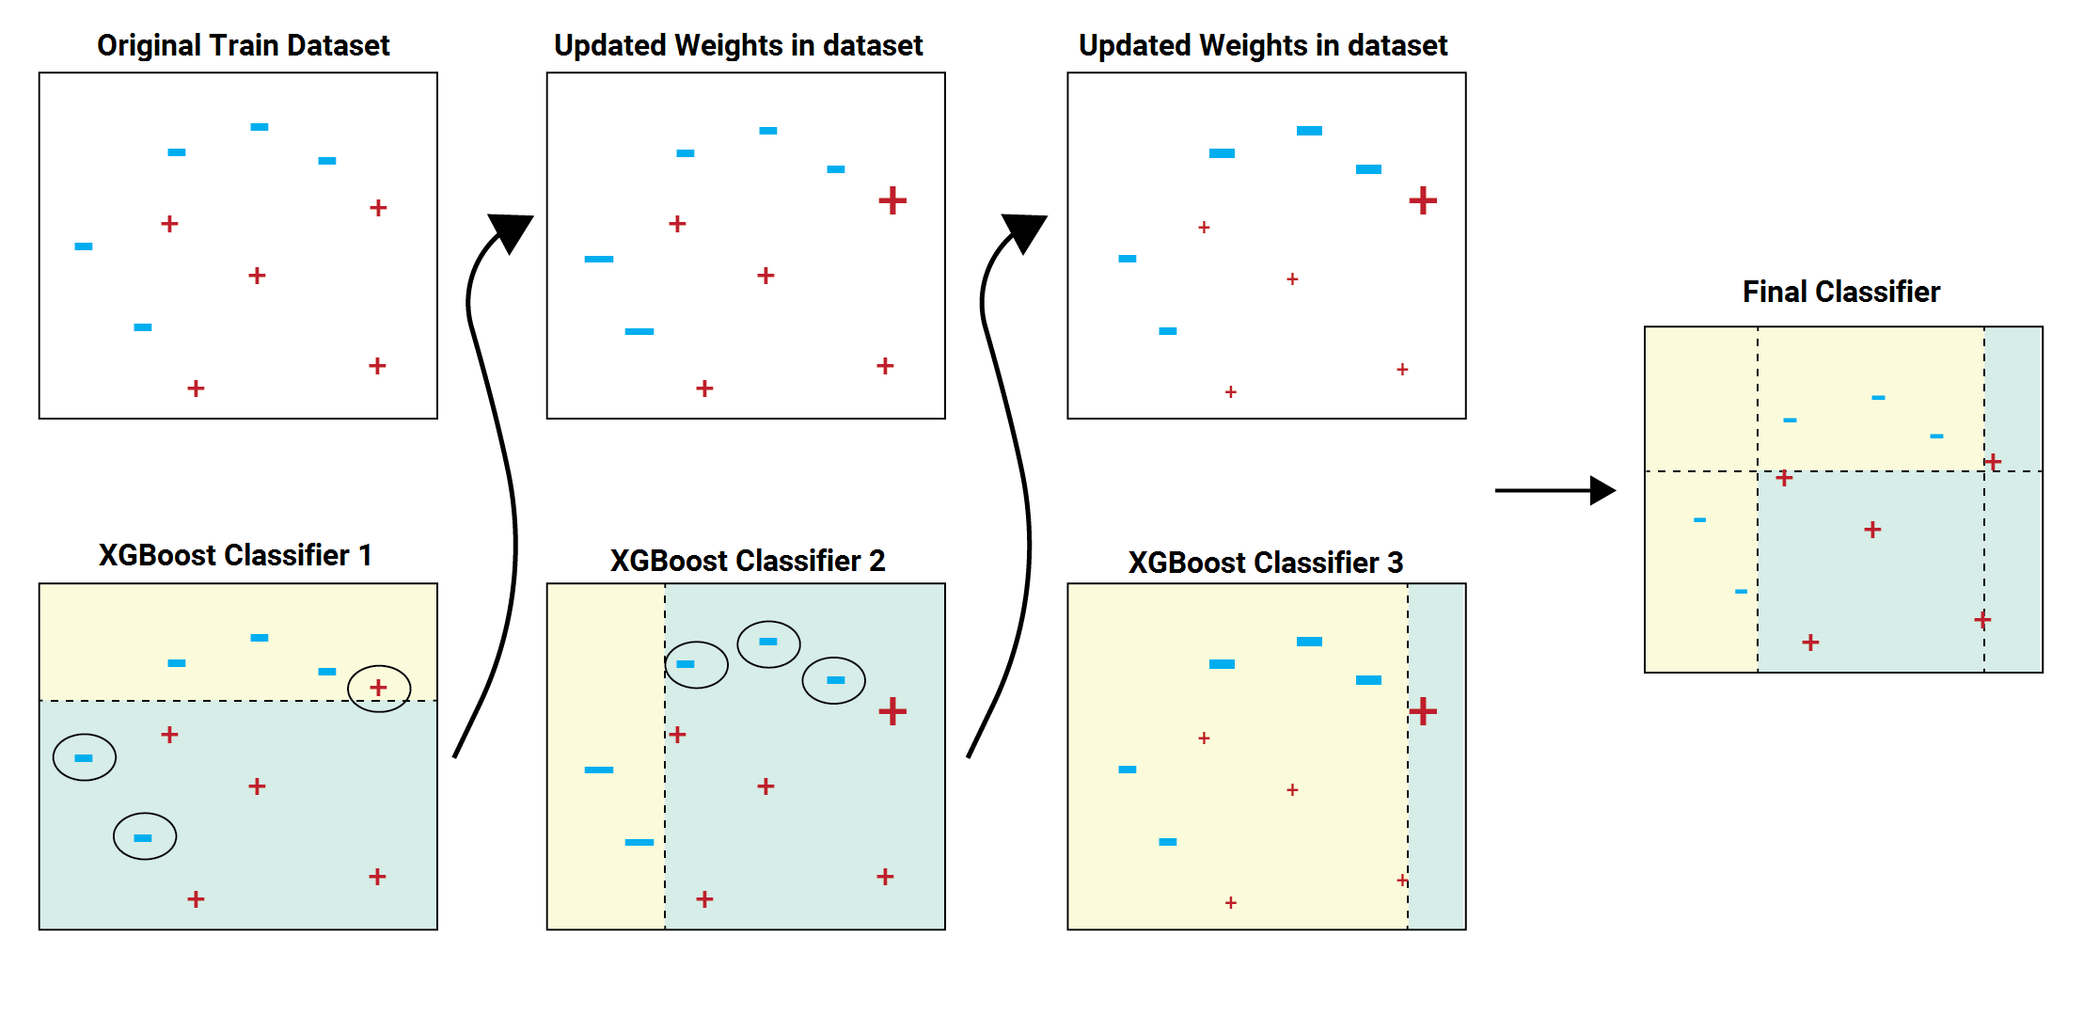
VAD次元の間の相関関係(XGBoost)
"Intoroduction to XGBoost in Python", (Ishan Shah, 2020)

Slide 7
ご清聴ありがとうございました。
NLPに興味をのある方！ 是非、NLPに入門しましょう！:)
徐 恃源 (Siwon Seo)
github.com/sion1225
visiopo44@gmail.com

